Slide 1
AG élective et Réunion des Présidents AS, Gestionnaires, Directeurs de golfs Pros, Responsables et Bénévoles EDG 5 novembre 2024 Golf d’ESERY Grand Genève

Slide 2
Programme de la journée
10h00 : Réunion des Présidents, Gestionnaires, Directeurs, Pros et EDG
avec AG élective
12h00 : Déjeuner
13h50 à 14h30 : Parties amicales sur 9 trous pour les plus courageux !

Slide 3
Programme de la réunion
AG élective du CD Golf de Haute-Savoie
Statistiques 2024 du CD 74
Bilan des actions 2024 du CD74
Bilan et points d’amélioration des EDG
Calendrier jeunes 2025
Présentation EDG Arthur DELAY-TERMOZ – CTF Ligue AURA
Résultats des Circuits Jeunes 2024
Echange et réponse à vos questions

Slide 4
AG élective du CD 74

Slide 5
AG élective du CD de Haute Savoie
Rappel du calendrier électoral :
Mardi 16 juillet 2024 : approbation du Règlement des opérations électorales et documents. Mercredi 17 juillet 2024 : publicité AG élective ➔ site internet et mail AS et Gestionnaires. Lundi 16 septembre 2024 à 12h00 : dépôt des listes Mardi 17 septembre 2024 BD à 16h00 : avis recevabilité des listes Mardi 24 septembre 2024 à 12h00 : régularisation des listes Mardi 24 septembre 2024 BD à 17h30 : avis définitif des listes Jeudi 26 septembre 2024 : publication des listes officielles ➔ site internet et mail AS et Gestionnaires. Mardi 5 novembre à 10h00 : AG élective en présentiel au golf d’Esery Grand Genève

Slide 6
AG élective du CD de Haute Savoie
Rappel du calendrier électoral :
Une seule liste déposée à la date du lundi 16 septembre 2024 à 12h00 ➔ liste de Pascal BARON

Slide 7
AG élective du CD de Haute Savoie
Liste Pascal BARON :
Pascal BARON Salomon Golf Club
Alain AUPECLE Golf de Bossey
Vital BAUD Golf des Gets
Odile BRACHET Golf des Alpes Emmanuelle COULON Golf de Chamonix
Thierry COULON Golf de Flaine les Carroz
Catherine DUMAS Golf des Gets

Slide 8
AG élective du CD de Haute Savoie
Liste Pascal BARON :
Sandrine PONDEVAUX Golf du Rocher Blanc
Guy PORTAZ Golf des Alpes
Daniel RICHARD Golf d’Esery
Francoise RICHARD Golf de Montrottier
Marcel RINGEARD Golf du Belvédère
Jean Pierre THEVENARD Golf des Alpes
Représentation féminine : 5/13 = 38%

Slide 9
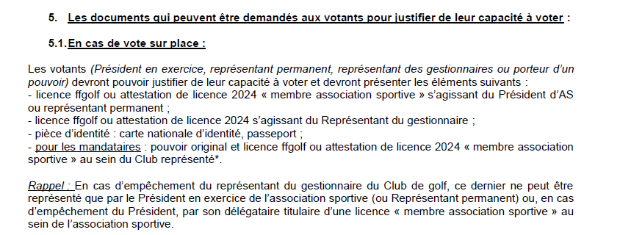
AG élective du CD de Haute Savoie
Le vote se fera à bulletin secret
Le Président élu est la personne en tête de la liste

Slide 10
AG élective du CD de Haute Savoie
Les Présidents d’AS, gestionnaires et mandataires peuvent maintenant procéder au vote.
Le bureau de vote est assuré par :
Catherine BORGEAIS ROUET Vice-Présidente du CDOS 74 et Déléguée du CD Golf 74
Sandrine PONDEVAUX secrétaire du CD Golf 74

Slide 11
Statistiques du CD 74

Slide 12
Comité Départemental de Haute Savoie
RAPPEL :
17 structures golfiques (Golf 18 trous et +, 9 trous, Practice, Compact)
12 structures AS+GES et 3 structures Associatives
2 clubs n’ont pas d’AS (Machilly et La Clusaz)
8 AS d’Entreprise (AS)
Soit un total de 25 AS

Slide 13
Evolution du nombre de licenciés du CD 74

Slide 14
Licences CD74 : 10386 ➔ - 0,46% Licences jeunes : moins de 19 ans ➔ +1,8% moins de 13 ans ➔ + 2% Licences Ligue AURA : 56157 ➔ - 0,56% Licences ffgolf : 439 304 ➔ - 0,7%
Evolution du nombre de licenciés 2024

Slide 15
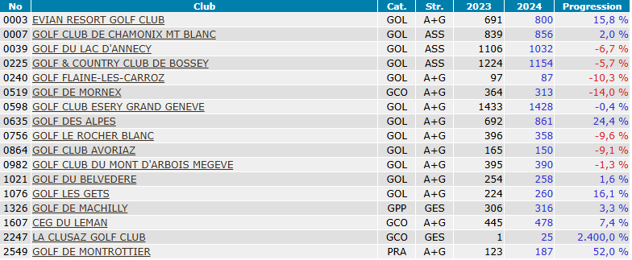
Evolution du nombre de licenciés du CD 74

Slide 16
Bilan des actions 2024 du CD74

Slide 17
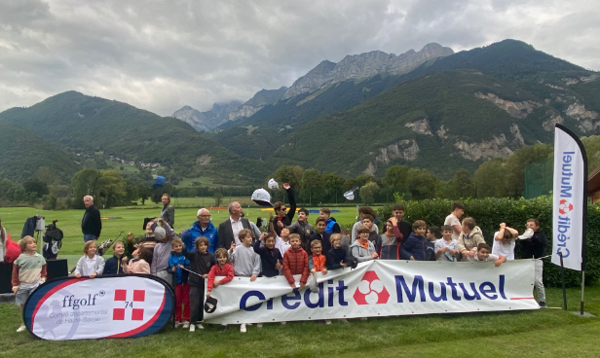
Bilan circuit CD74
Bossey, Chamonix, Esery, Grand Bornand, Alpes, Lac d’Annecy
De 20 à 65 jeunes (moyenne de 33 jeunes par étape)
Peu de jeunes participent
sur l’ensemble du circuit
Classement en fin de
présentation

Slide 18
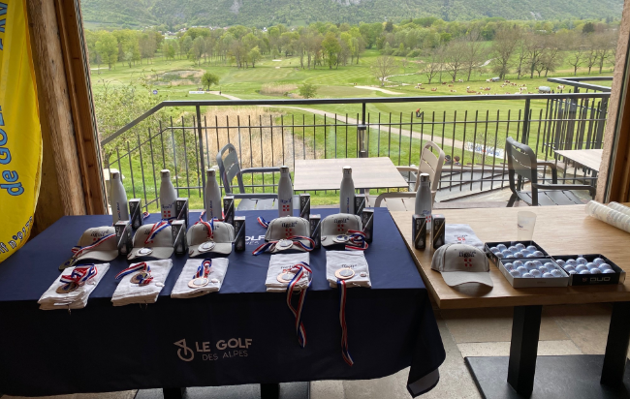
Bilan circuit CD74
Autres épreuves
Trophée des 2 Savoie au golf des Alpes (2 jours)
Championnat
Départemental
à Esery (2 jours)

Slide 19
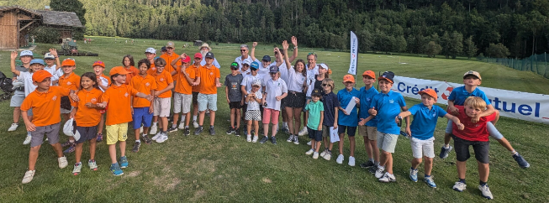
Bilan circuit CD74
Autres épreuves
TLM au golf du Rocher Blanc
Rencontre des EDG de montagne : Annulée faute de joueurs

Slide 20
Résultats sportif 2024
Autres épreuves de la Ligue
Finale TICAURA à la Commanderie ➔ l’équipe termine 2ème
Finale 1ère Team Golf au Beaujolais ➔ victoire de Montrottier
Championnat de Ligue U8-U10 à Chassieu ➔ victoire au classement par équipe
Trophée des Petits Golfeurs à Lyon Verger ➔ 3ème place pour les garçons et 4ème place pour les filles
Les Copines au golf le 11 mai à Esery et le 2 juin à Evian

Slide 21
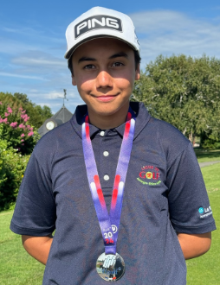
Résultats sportif 2024
Belle saison de Jayson PIERMONT
du golf d’Esery
3ème du Championnat de France
Benjamin

Slide 22
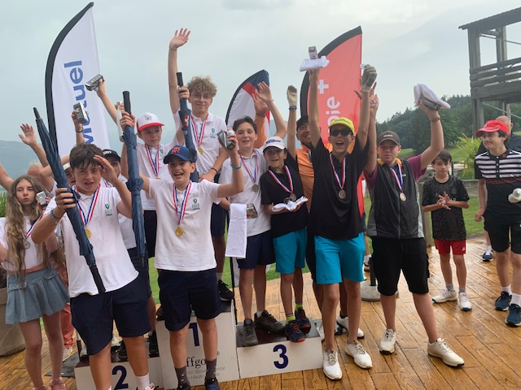
Bilan animation du CD74
Olympigolf au golf du Belvédère
Compétition speedgolf
Initiations pour parents non-golfeurs
concours Drive-Approche et Putting
Animation Basket et Foot
Animation musicale
Goûter
Remise de prix avec médailles
Or-Argent-Bronze

Slide 23
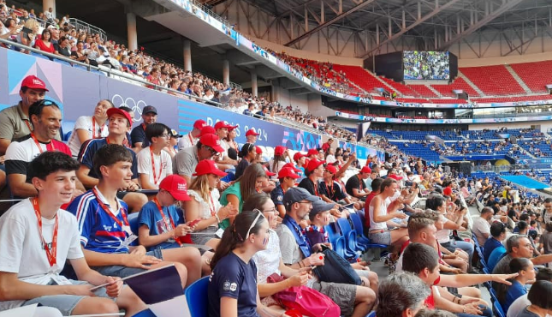
Bilan animation du CD74
1000 jeunes du Département
aux JO
25 jeunes golfeurs
Présents le 25 juillet
au Groupama Stadium
de Lyon

Slide 24
Résultats sportif 2024
Autres épreuves de la Ligue
Finale TICAURA à la Commanderie ➔ l’équipe termine 2ème
Finale 1ère Team Golf au Beaujolais ➔ victoire de Montrottier
Championnat de Ligue U8-U10 à Chassieu ➔ victoire au classement par équipe
Trophée des Petits Golfeurs à Lyon Verger ➔ 3ème place pour les garçons et 4ème place pour les filles
Les Copines au golf le 11 mai à Esery et le 2 juin à Evian

Slide 25
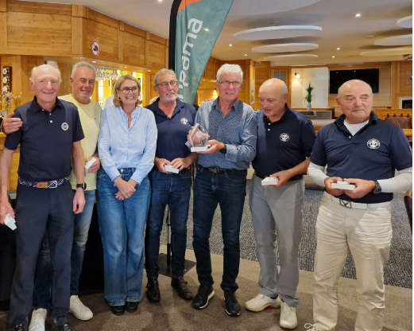
Résultats Championnat « Séniors » GROUPAMA 2024
9 étapes organisées
Vainqueur : ESERY Grand Genève
2ème CHAMONIX
3ème ROCHER BLANC

Slide 26
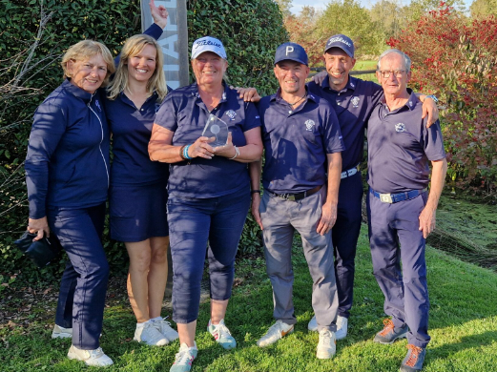
Résultats Championnat Match Play 2024
48 matchs par équipes + 18 simples organisés
6 Clubs inscrits
Vainqueur : LES GETS
2ème MORNEX
3ème GOLF DES ALPES

Slide 27
Journée des Elus Groupama
Golf d’ESERY Grand Genève
Journée annulée pour cause de météo pluvieuse
A reprogrammer en 2025

Slide 28
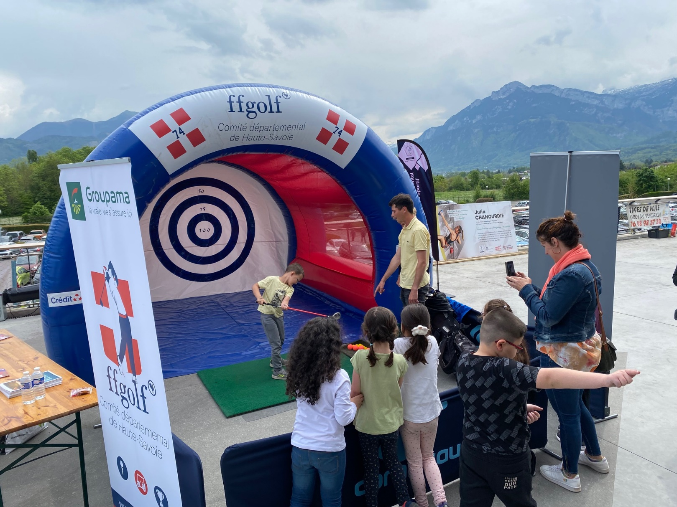
Développement du Golf
Participation du CD74 à la Foire de la Haute Savoie avec la structure
gonflable du CD74 sur l’emplacement du CDOS
plusieurs journées consacrées aux scolaires

Slide 29
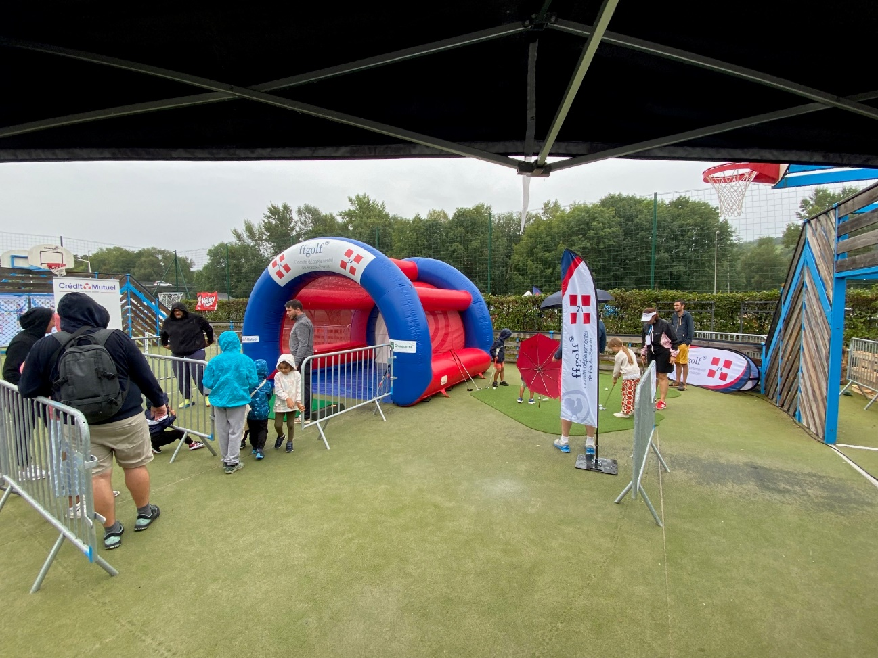
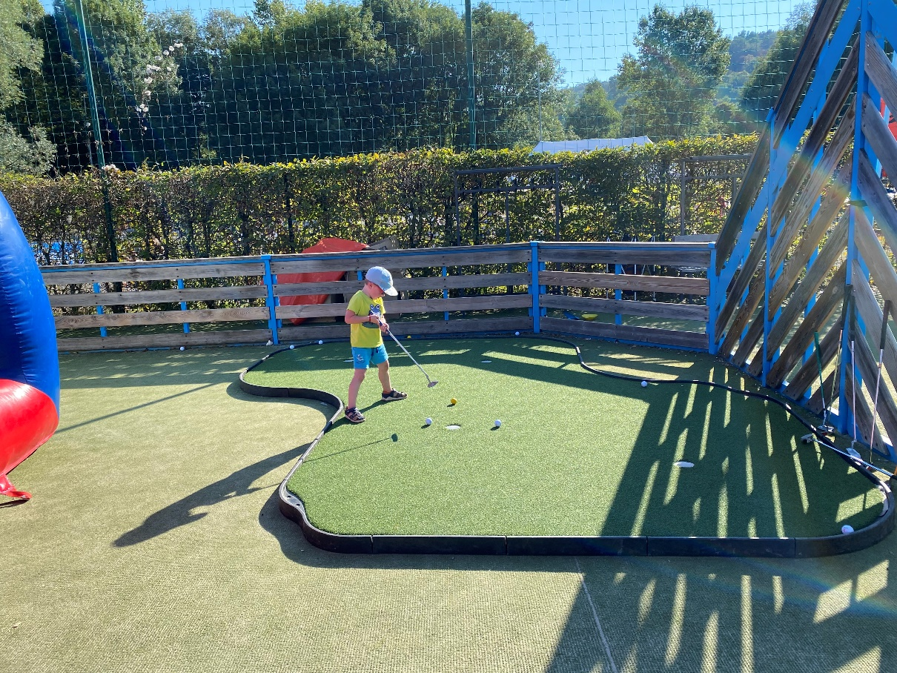
Développement du Golf
Participation du CD74 au VitalSport au Décathlon Epagny
Merci au golf du Lac d’Annecy
Au golf de Montrottier
Au golf des Alpes

Slide 30
Un grand merci à tous les golfs de Haute Savoie
qui nous accueillent
pour toutes nos compétitions

Slide 31
Bilan et amélioration des EDG Jean Pierre THEVENARD et Pascal BARON

Slide 32
Bilan des EDG
- Manque d’un référent identifié pour 2 EDG (Flaine et Mont d’Arbois)
- Les communications du CD74 (dates de circuit) ne passent pas vers les jeunes et leurs parents
Pas de retours sur les voies d’amélioration demandées par mail
Pas d’enfants inscrits pour la saison : Avoriaz, Mornex

Slide 33
Bilan des EDG
Challenge des EDG
- Les animations ne sont pas toutes rentrées dans extranet
Les 3 EDG qui sont en tête sont Esery, Evian et Bossey
Le CD74 est 4ème de la Ligue
La Ligue est seconde du classement national

Slide 34
Bilan des EDG
Circuits CD74
➔ Clarifier les repères de départ
➔ En 2025 on partira sur les guides de distances recommandées
➔ Toutes nos épreuves se feront en score max

Slide 35
Bilan des EDG
Nombre d’enfants inscrits
Evian : 131
Esery : 111
Lac d’Annecy : 89
Bossey : 87
Les Gets : 74
Chamonix : 69
Rocher Blanc : 49
Golf des Alpes : 48
Belvédère : 40
Flaine : 18
Montrottier : 16
Mont d’Arbois : 49
Morzine et Mornex : 0

Slide 36
Proposition pour les EDG
Communication du CD74
Programme du mois envoyé par mail un mois avant
Relance à J-10 avec détail de l’épreuve
Rappel à J-5
Communication sur le site du CD74
Amélioration ➔ avoir des référents EDG actifs et communiquant à tous les jeunes
➔ 2 personnes + pros + directeur

Slide 37
Proposition pour les EDG
Challenge des EDG
Trouver la bonne personne pour saisir les animations au sein de vos clubs

Slide 38
Calendrier 2025

Slide 39
Calendrier Jeunes 2025
Le calendrier est en cours d’élaboration
Jumeler nos dates de circuit avec les Juniors Séries des Clubs
➔ une épreuve par mois
La date des Championnats Départementaux début juillet
Quelques nouveautés proposées par la Ligue à venir

Slide 40
Calendrier Jeunes 2025
Autres épreuves du CD74
Trophée des 2 Savoie (2 jours)
Championnat Départemental (2 jours)
Olympigolf au golf du Belvédère
TLM au golf du Rocher Blanc
Rencontre des EDG de montagne : Faut-il la maintenir ?

Slide 41
Calendrier Jeunes 2025
Autres épreuves de la Ligue
Des changements sont à discuter et à valider prochainement avec les autres CD

Slide 42
Entrainement hivernaux 2024 / 2025
Objectif : cibler les jeunes U8-U10-U12 qui font des compétitions
5 week ends :
23/24 novembre
7/8 décembre
1 / 2 février
15/16 février
1 / 2 mars
➔ Informations envoyées prochainement aux EDG

Slide 43
Calendrier Sénior 2025
Calendrier en cours d’élaboration
La communication se fera très prochainement

Slide 44
Présentation sur l’EDG Arthur DELAY TERMOZ

Slide 45
Résultats des circuits jeunes 2024 Jean Pierre THEVENARD

Slide 46
Trophées individuels Circuits 2024
U8 FILLES | TRAVERSE Jeanne | Lac d'Annecy
 | JACQUET Romy | Rocher Blanc
U8 GARCONS | GREBEL Edouard | Lac d'Annecy
 | WYNIECKI Come | Lac d'Annecy
U10 FILLES | JORAT Ombeline | Esery
 | SAUREL Eileen | Bossey
U10 GARCONS | MARTINEAU Quentin | Montrottier

Slide 47
Trophées individuels Circuits 2024
U12 FILLES < 36 | BERGER MEYER Emilie | Bossey
 | MAQUENNEHAU Léa | Lac d'Annecy
U12 FILLES>36 | HONNEGER Soizic | Bossey
U12 GARCONS <36 | COURTOIS Louis | Les Alpes
U12 GARCONS >36 | CHATOUREL Milan | Montrottier

Slide 48
Trophées individuels Circuits 2024
U14 GARCONS <36 | SAGA Léonard | Les Alpes
U14 GARCONS > 36 | PATOUX Aidan | Montrottier
U14 FILLES <36 | LANDON ROULY Alice | Les Alpes
U14 FILLES > 36 | RUNQUIST Théa | Bossey
 | GAUD Juliette | Esery

Slide 49
Trophées individuels Circuits 2024
U16 FILLES < 36 | DACOSTA Evissa | Bossey
 | JOLYMEY Angelina | Montrottier
U16 GARCONS < 36 | ABERLE Max | Esery
U16 GARCONS > 36 | CHEMINADE Francisco | Esery
 | ROBILLARD Raphael | Montrottier

Slide 50
Trophées par équipe Circuits 2024
Ecole de Golf vainqueur 2024 : EDG du Golf de Montrottier
➔ 5 victoires

Slide 51
Echange avec le CD74
Vous avez la parole !
Réponse à vos questions

Slide 52
Réunion annuelle du CD74
Merci de votre participation
Bonne saison 2025

